Slide 1
Timeline des slides
Arguments et chiffres et futures améliorations
Sources anexe et conclusion
Présentation du sujet
2
1
3
Résumé de ce qu’est une etiquette électronique Netcost

Slide 2





L’etiquette à encre électronnique de Netcost
Histoire:
Le coût:
La première étiquette de bagage à encre électronique que j’ai vue remonte à 2016 lorsque le fabricant de bagages Rimowa a commencé à en proposer une intégrée à certaines valises.
En 2019, British Airways a proposé sa propre version, appelée TAG, vendue à environ 100 $.
En pratique:
Lorsque vous mettez votre téléphone en contact avec l’étiquette, les données de vol sont transmises de l’application de votre compagnie aérienne à l’étiquette, où elles s’affichent automatiquement. L’utilisation de l’encre électronique indique que l’étiquette n’utilise que de l’énergie pour se mettre à jour – aucune alimentation n’est nécessaire pour afficher les informations de vol, ce qui indique qu’une petite batterie peut durer des centaines, voire des milliers de vols.
La technologie:
Ils fonctionnent via les tags NFC*(cf: annexe sliden°6) sur les iPhones et les smartphones Android.
Lancement:
Lancement d’Alaska Airlines
Alaska Airlines a déclaré qu’elle était la première compagnie aérienne américaine à adopter cette technologie.
-2

Slide 3
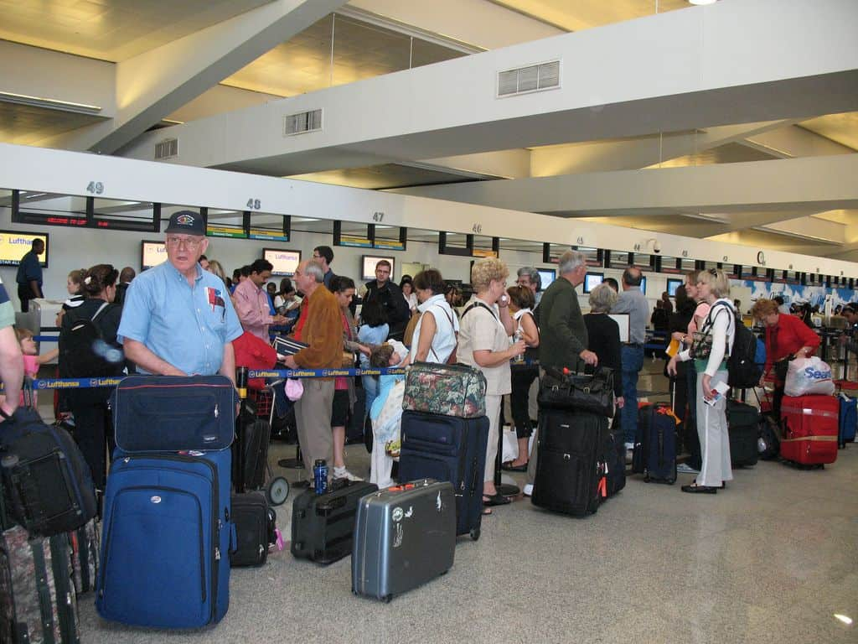

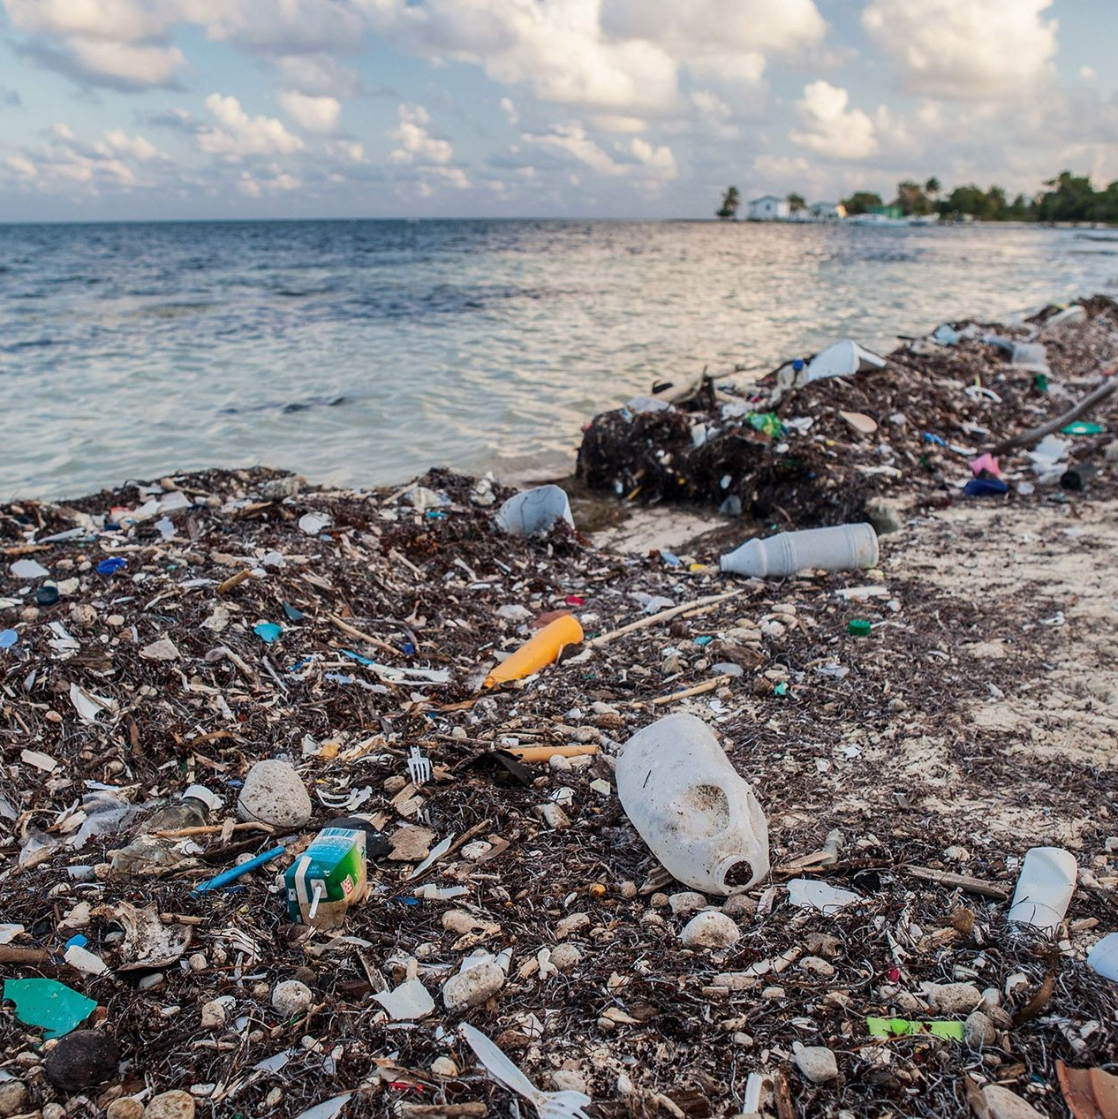
Pourquoi utiliser l’etiquette électonique?
2
Les arguments en faveur e l’utilisation de l’étique à encre électronique sont multiple et variés
01
02
03
1-Rapidité lors de l’enregistrement et meilleur suivi
2-Plus sécurisé
3-Meilleur pour la planete
Avec les futures generation et leur balise GPS intégrée un baggage déclaré suspect pourra être localisé rapidement.
Economie de papier ni recyclable ni compostable (trois milliards d’étiquettes par an soit trois fois le tour de la Terre mises bout à bout.
L’enregistrement pouvant se faire depuis n’importe où avant le vol inutile d’attendre devant les bornes pour imprimer ses étiquettes papier. Le dispositif evite les erreurs de suivi dues aux étiquettes papier déchirées ou ilisibles
-3

Slide 4
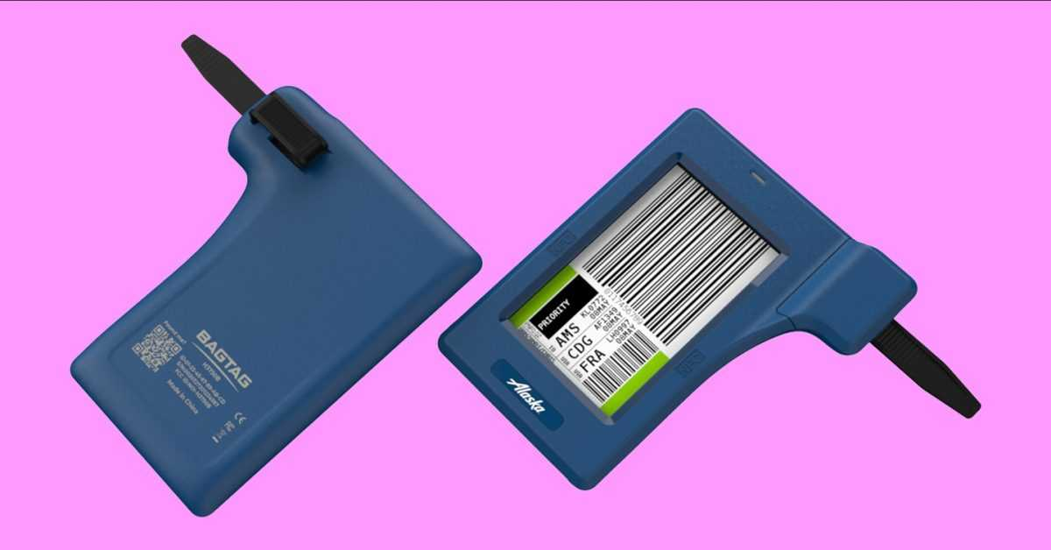
A quoi cela ressemble?
-5

Slide 5

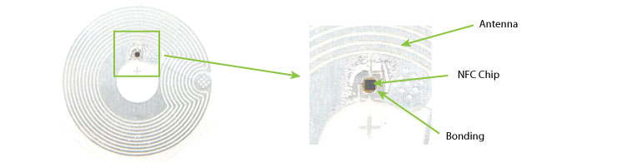
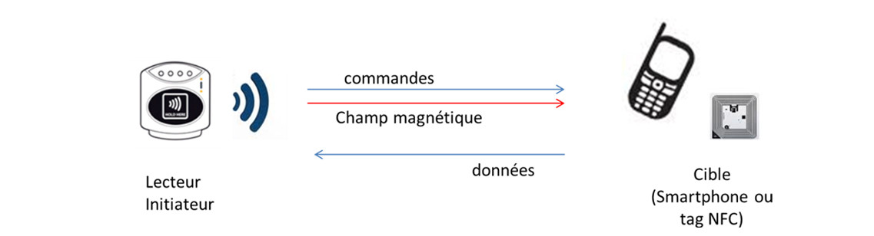
3
Annexe
-6
*Technologie des Tag NFC:
Le NFC, ou Near Field Communication, est une technologie permettant d’échanger des données entre un lecteur et n’importe quel terminal mobile compatible.
Il existe de nombreux Tags NFC différents par leur forme, taille mémoire, distance effective,… Ainsi que plusieurs frameworks de développement pour les applications mobiles.
Idée
3
Idée de sujet après avoir vu la chronique des Nouvelles technologie d’Anicet Mbida dans l’émission télématin du 7 septembre 2022.
Recherches et sources
Page internet de Netcost-security.
Technologie papier électronique:
Contrairement aux techniques d'affichage classiques qui nécessitent un rétroéclairage ou l'émission de photons, le papier électronique est purement réflectif et utilise la lumière ambiante de la même manière que le papier classique. Un papier électronique doit pouvoir afficher du texte et des images indéfiniment, sans consommer d'énergie.

Slide 6
Merci de m’avoir écouté avec attention.
Les informations exposées dans les slides peuvent être retrouvées dans le document texte distribué ou sur le site internet de Netcost security.
Sources:
https://blog.steamulo.com/
https://www.netcost-security.fr/mobilite/107693/letiquette-de-sac-a-encre-electronique-dalaska-airlines-sassocie-a-votre-iphone-pour-creer-une-etiquette-de-bagage-electronique/

